Slide 1
海洋藝術與作品欣賞(1)
講者:李衛國

Slide 2
講者李衛國 小簡歷
現任 旺宏電子綜合服務處 處長
旺宏電子福利委員會主委
旺宏電子書法社創辦人兼首任社長
旺宏電子中華文化研習社創辦人兼首任社長及講座
旺宏電子鼓社社創辦人
旺宏電子水上活動社創辦人
旺宏電子健康發展社創辦人
旺宏電子射箭社創辦人
旺宏電子國樂社創辦人
旺宏電子手藝社創辦人兼首任社長
旺宏電子t長板社創辦人
曾任
園區同業公會 福利聯合會召集人 / 企劃委員會召集人/園區總務聯誼會會長
科管局專案評審委員
漢聲電台榮民漫談節目歷史講座半年

Slide 3
海 洋 藝 術及其作品賞析 ( 山卓·波提且利1482-1486)

Slide 4
大綱
前言:中西海洋觀不同的小故事
總論:歷史/文化/藝術三者的意義與關係
海洋文化的定義
海洋藝術的種類
海洋藝術作品的賞析
結論

Slide 5
大綱一
前言:
中西海洋觀不同的小
故事

Slide 6
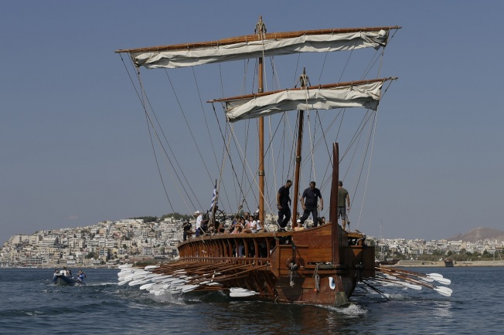
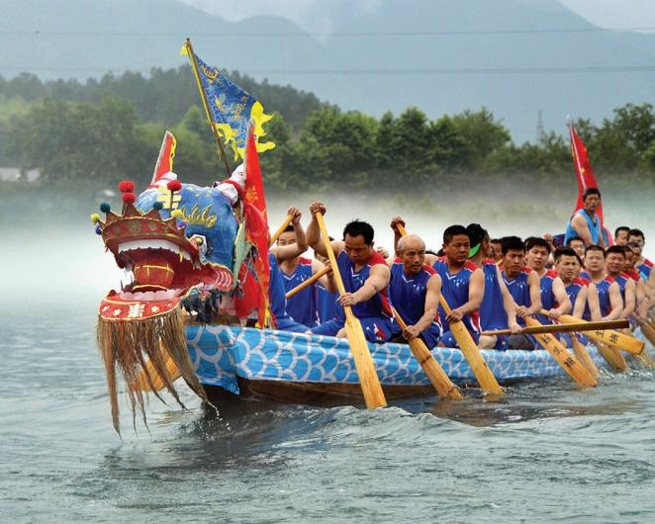
蕭瓊瑞（國立成功大學歷史系所教授）的經驗
龍舟與世界水手節

Slide 7
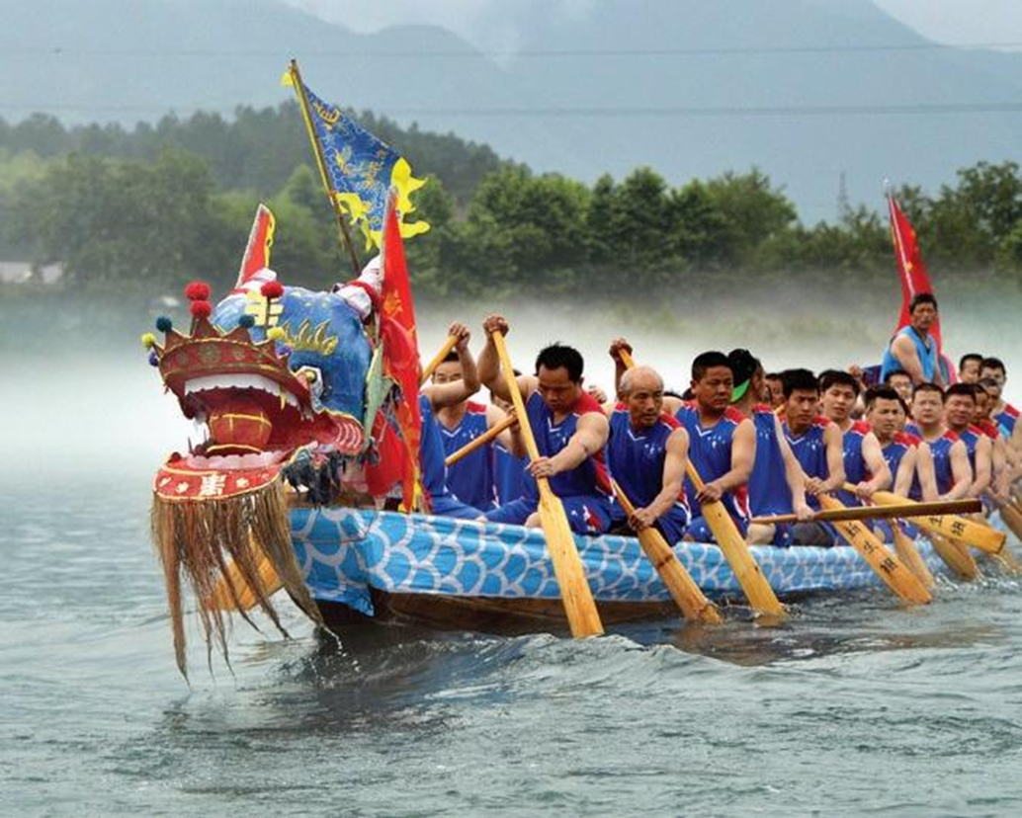
龍舟賽
https://www.youtube.com/watch?v=eGcXAIzKLYM

Slide 8
複製古希臘三列槳座戰船的「奧林匹亞」9月16日在希臘首都雅典南方的薩羅尼克灣（Saronic Gulf）內航行，划槳的槳手都是特地前來體驗的遊客。美聯社
https://www.worldjournal.com/5932077/article-%E5%8F%A4%E5%B8%8C%E8%87%98%E6%88%B0%E8%88%B9%E5%87%BA%E6%B5%B7-%E9%81%8A%E5%AE%A2%E6%8F%AE%E6%B1%97%E9%AB%94%E9%A9%97%E5%88%92%E8%88%B9/

Slide 9
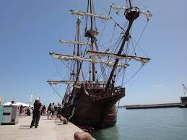
西方對海洋歷史的重視:
西班牙「安達魯西亞...重現

Slide 10
2010年9月21日- 2010年9月21、22兩天，宜蘭的烏石港到訪了一位嬌客---- 西班牙「安達魯西亞...年後，同型的西班牙古戰艦再度造訪台灣宜蘭，並且開放免費參觀。
https://blog.xuite.net/maomi/Food01/38156143-%5B%E5%AE%9C%E8%98%AD%E6%97%85%E9%81%8A%5D+%E8%A5%BF%E7%8F%AD%E7%89%99%E5%AE%89%E9%81%94%E9%AD%AF%E8%A5%BF%E4%BA%9E%E8%99%9F%E8%A8%AA%E5%95%8F%E7%83%8F%E7%9F%B3%E6%B8%AF+----
+%E9%87%8D%E7%8F%BE%E5%A4%A7%E8%88%AA%E6%B5%B7%E6%99%82%E4%BB%A3+726

Slide 11
鄭和寶船到底有多大？就是長125米，寬50 米
造大舶，修四十四丈，廣十八丈者六二。
鄭和七下西洋船隊每次都由200 多艘大小船舶組成，人員在27000 人以上。寶船最多時達63 艘，
“如果我們想到87 年後（1492 年）哥倫布第一次橫渡大西洋時只有船3 只、船員87 人，或者想到92 年後（1497 年）達·伽馬前來東方時也只有船4 只，船員148 人，
自明永樂三年到宣德八年（1405～1433 年），鄭和七下西洋，前後共28 年。

Slide 12
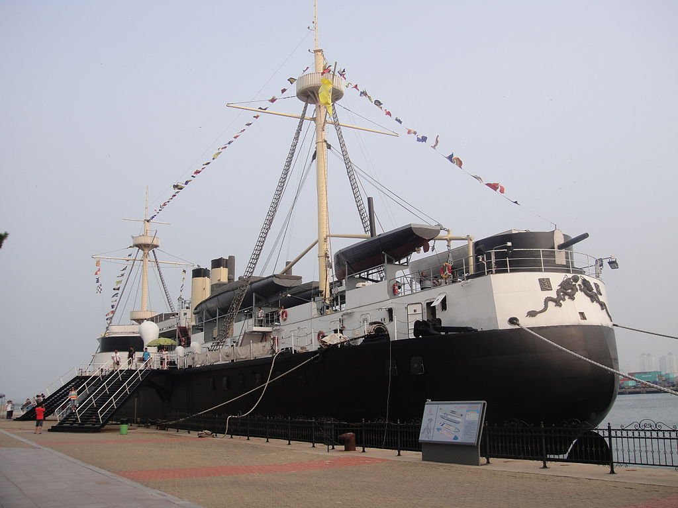
大陸對海洋歷史的重視:定遠級戰艦重建https://www.youtube.com/watch?v=t3Op1FLMaI4
https://www.youtube.com/watch?v=unEntTZqZg0

Slide 13
台灣唯一的海洋性格族群: 達悟族百年大船下水祭典(母語版)
https://www.youtube.com/watch?v=ueI88qBz8-I

Slide 14
我的實踐:在旺宏培訓”海軍”

Slide 15
我的實踐:在旺宏培訓”海軍”

Slide 16
我的實踐:在旺宏培訓”海軍”

Slide 17
大綱二
總論:
歷史/文化/藝術三者的意義與關係
環境-→產生藝術---→形成文化→深化藝術--→改變環境

Slide 19
成為一棵大樹的五個條件：
1、時間。
2、不動。
3、根基(向下長)。
4、向上長。
5、向陽光。

Slide 21
藝術
是文化的一部分
文化是人類活動時間的累積
藝術是文化的開花
歷史是文化的結果

Slide 22
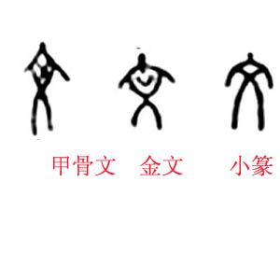
文化的產生:《周易·繫辭下》
「物相雜，故曰文。」
從「五色成文」一詞中，「文」還引申出裝飾、修養的意思。

Slide 24
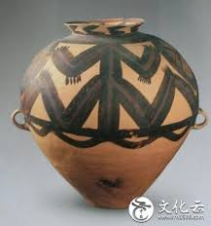

Slide 25
彩陶弦紋陶

Slide 26
三角紋彩陶大耳罐

Slide 27
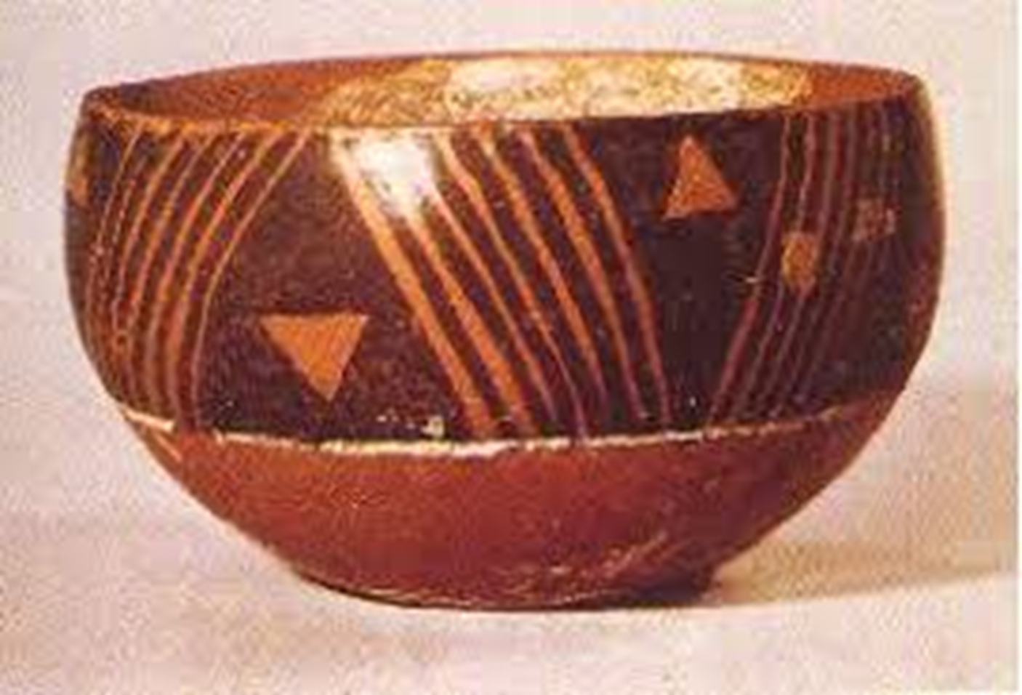
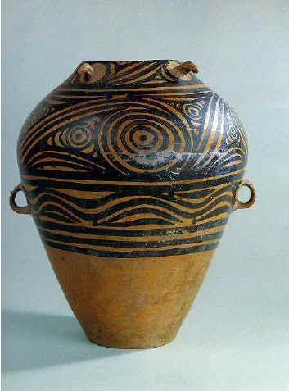

Slide 28
花瓣紋彩陶壺

Slide 30
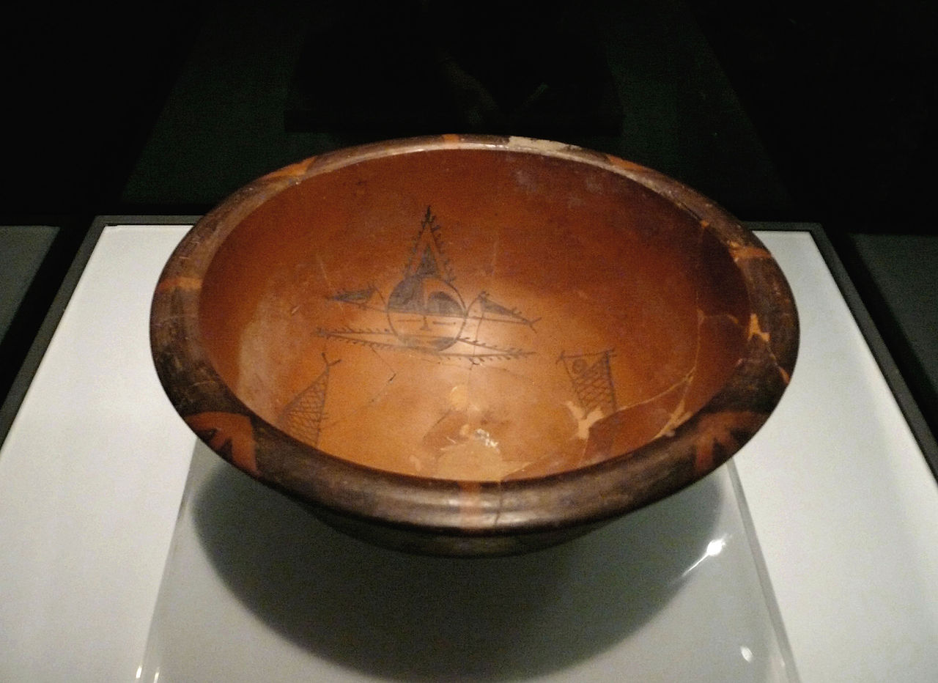
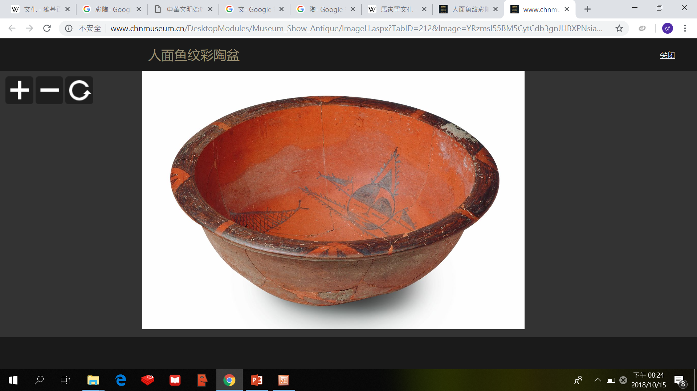

Slide 32
半坡網紋彩陶船形壺【造型似船，壺腹繪網紋。難免令人聯想起先民駕船撒網捕魚的場景】公元前3300到公元前2100間

Slide 34
同心圓圈波紋彩陶盆/ 【馬家窯類型彩陶的盆、缽、碗常內外彩繪。此盆裝飾流暢而富韻律，繪畫技藝高超】

Slide 35
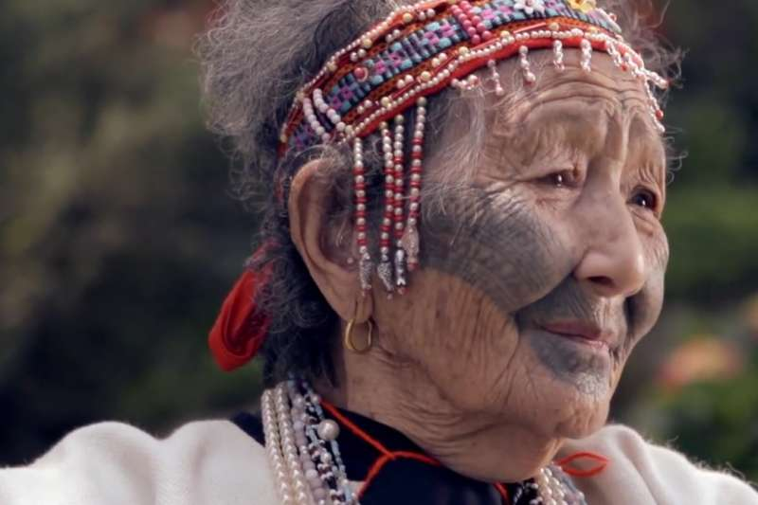
彩陶人面像

Slide 36
「化」的本義是變化、生成、造化的意思。

Slide 37
《周易·賁卦》
彖曰：賁，……剛柔交錯，天文也；文明以止，人文也。觀乎天文，以察時變；觀乎人文，以化成天下。

Slide 38
「文化」概念是「人文教化」
「教化」是共同規範產生、傳承、傳播及得到認同的過程和手段。
漢朝劉向《說苑·指武》：「凡武之興，為不服也，文化不改，然後加誅。」
晉朝束晰《補亡詩·由儀》：「文化內輯，武功外悠。」
前蜀杜光庭《賀鶴鳴化枯樹再生表》：「修文化而服遐荒，耀武威而平九有。」

Slide 39
「文化」概念是「人文教化」
元朝耶律楚材《太陽十六題》詩之七：「垂衣端拱愧佳兵，文化優遊致太平。」
清朝魏子安（魏秀仁）所著小說《花月痕》第四七回：「爾詐爾虞，如鬼如蜮，梗兩朝之文化，勞九伐之天威。」
梁啓超 關於文化的定義：「文化者，人類心所能開釋出來之有價值的共業也。」
傳統中國有華夷之辨，但無culture的概念，亦沒有區別中國文化、外國文化的概念，將其翻譯作文化兩字是日本人之舉。

Slide 40
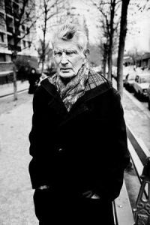
西方「文化」概念是
拉丁語系中這一詞源於由古羅馬哲學家西塞羅在《圖斯庫盧姆辯論》
他所指的是靈魂的耕耘或「cultura animi」，即使用農業來暗喻哲學上所謂靈魂的發展即是人類發展的最高境界。
德國塞繆爾·普芬道夫將這個比喻轉化為現代所用的「文化」一詞，自然完美了。與此相對，他認為文化是在「使人類擺脫野蠻，通過巧法成為完全的人」。

Slide 41
三層次說:文化實際上主要包括
器物（物質文化）、
制度（制度文化）
和觀念（精神文化）三個方面，
具體包括語言、文字、習俗、思想、國力等，
客觀地說文化就是社會價值系統的總和。

Slide 42
文化和文明
文明偏在外，凡是政治、法律、經濟、教育等生活上的表現，以及工藝與科學的成果，可以認為是文明的表現。
至於文化偏在內，偏重於精神方面，包含了宗教、哲學、藝術等思想與習俗

Slide 43
藝術的定義
1.（拉丁語：Ars；法語、英語：Art；西班牙語、葡萄牙語：Arte；德語：Kunst）:大義為「技巧」，現在雖保有原意，卻也衍生出更廣義的涵義，幾乎包括了所有與人生密切相關的創造性學問。
指憑藉技巧、意願、想像力、經驗等綜合人為因素的融合與平衡，以創作隱含美學的器物、環境、影像、動作或聲音的表達模式，
也指和他人分享美的感覺或有深意的情感與意識的人類用以表達既有感知且將個人或群體體驗沉澱與展現的過程^{[1]}。

Slide 44
藝術的定義
2. 根據規則來製作的事物，都是藝術。
3. 亞里斯多德：自然的模仿。
4.中國對「藝」的解釋： 大多指「技術」或「才能」相關。 六 藝：禮、樂、射、御、書、數

Slide 45
現今說藝術，可分廣義與狹義解釋
廣義：凡含有技術與思慮的活動及其製作(產生的東西)。
狹 義：含有審美的價值及其活動產物，而能表現出創作思想及情感，並給予接觸者以美的感受，這樣叫藝術。 運用/根據美的原則-->活動 /產物-->表現出作者的思想或情感，可讓接受者感受到美

Slide 46
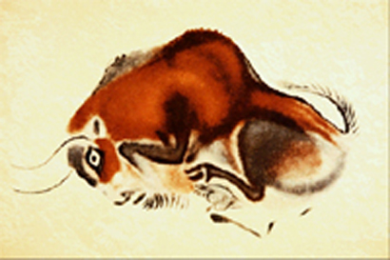
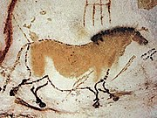
藝術是人類文化起源之一，其 對象有三種
1. 原始人 2. 土著/原住民 3. 兒童

Slide 47
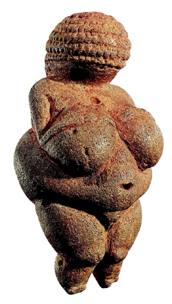
維倫多夫維納斯: 舊石器時代距今約260萬年或250萬年（能人首次製造出石器）至1.2萬年前（農業文明的出現）
1908年，發掘於奧匈帝國阿格斯巴赫
11.1厘米高
https://www.ettoday.net/news/20180303/1122777.htm
大而下垂的胸部、豐滿的臀部、圓胖的腿且沒有腳。

Slide 48
拉斯科洞窟野馬壁畫
1萬5000年~1萬7000年前，出自舊石器時代晚期的克羅馬儂人之手。

Slide 49
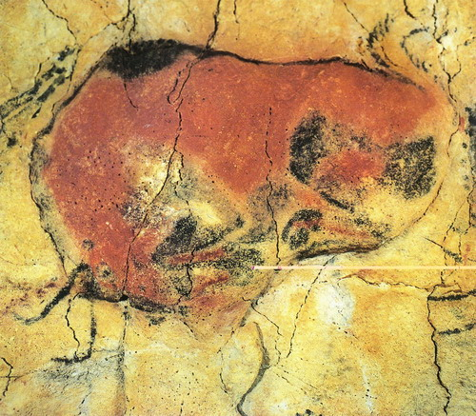
岩畫/阿爾塔米拉洞窟1869---1879挖掘
約1.8萬年至1.5萬年前

Slide 50
藝術起源的動機學說
1. 模仿衝動說 ---------
2. 遊戲衝動說 ---------+--- 為藝術而藝術，
是由人內在衝動出發。
3. 自我表現衝動說 -----
4. 裝飾說------+
5. 勞動說------+---為人生而藝術，與實際生活有關。
6. 宗教說------+

Slide 51
藝術起源的動機學說
1. 模仿衝動說
強調人類生來就 有模仿外物的本能。所以藝術的產生，是人類模仿外物的表現。
古代希臘哲學家德謨克利特、蘇格拉底、柏拉圖、亞理斯多德... 都認為藝術是模仿自然。
中國的易經、說文解字... 也認為文字符號是模仿自然的產物。
從藝術史的發展來看，從過去的古典派，至19世紀中葉才 興起的自然主義、寫實主義等，都強調自然的描繪。

Slide 52
藝術起源的動機學說
2. 遊戲衝動說 ---------+--- 為藝術而藝術，
是由人內在衝動出發。
以人類本能(衝動)為出發點，認為藝術的起源，是一種遊戲的本 能，故藝術即是遊戲發展的產物。
康德、席勒、斯賓塞--> 精力過剩說 兒童遊戲與藝術家創作心態十分接近；所謂「假想」、「有意的 自欺」、「意象客觀化」、「佯信」，都是想像力的發揮。
遊戲是想像力的發揮，而藝術是遊戲昇華的表現。

Slide 53
藝術起源的動機學說
3. 自我表現衝動說 -----
依據人類表 現本能(衝動)來說明藝術的起源，人類生來便具有表現自己感情的本能。 人類幼兒時代開始，便有表現自我感情的本能；如孩童自由自在，毫不隱瞞地將 心中的喜怒哀樂之情直覺地表露出來。
俄國大文豪托爾斯泰：藝術的起源，是由於人類為了要將自己所體驗到的感情傳達給別人，於是在自己心中重新喚起 這種感情，並以某種外在(藝術品)的方式表達出來。

Slide 54
藝術起源的動機學說
4. 裝飾說
因俱有實用性，可視為「為人生而藝術」的一種藝術起源論。 藝術有二項功用：「實 用」、「審美」。

Slide 55
藝術起源的動機學說
4. 裝飾說
因俱有實用性，可視為「為人生而藝術」的一種藝術起源論。 藝術有二項功用：「實 用」、「審美」。

Slide 56
藝術起源的動機學說
5. 勞動說------+---為人生而藝術，與實際生活有關。人類為求生存，必須從事勞動； 因人類在合力工作時，共同發出生命的呼聲，以消除其疲勞，日久相沿成產生音樂、詩歌等 藝術； 或從事狩獵攻戰的練習而成為舞蹈藝術； 或記錄勞動成果而成為繪畫、雕刻等造型藝術。

Slide 57
藝術起源的動機學說
6. 宗教說----即指藝術起源於宗教信仰而言。

Slide 58
:藝術的範圍和分類
文學藝術（包括詩歌，戲劇，小說等等）、
視覺藝術（繪畫，素描，雕塑等）、
圖文設計、造型藝術（如雕塑，造型），
裝飾藝術（如馬賽克、室內設計等），
表演藝術（戲劇，舞蹈，廣告^{[3]}，音樂等）

Slide 59
新的範圍和分類
多元藝術形式不斷出現，如常見的
「科技藝術」（Technical Art），
「數位藝術」（Digital Art）、
「裝置藝術」（Installation Art）、
「觀念藝術」（Conceptual Art）、
「行為藝術」、
「生物藝術」等不勝枚舉。
海洋藝術…….

Slide 60
比較新的分法，則根據時空性質將藝術分為：
時間藝術
空間藝術
綜合藝術

Slide 61
藝術的目的一:無動機的目的
人類對於和諧、平衡及節奏的本能：這個層次的藝術不是某個動作或是物品，而是內在對於平衡及和諧（美）的欣賞，因此是人的基本層面之一，不只是實用的層面而已。
神秘的經驗：藝術提供個人可以體驗個人和宇宙之間的關係。這種體驗常常是無動機的，就像對於藝術、音樂或詩的欣賞一様。
想像的表達：藝術提供表達想像的方式，而且這種方式是沒有文法的，因此不受口說或書面語言的形式影響。文字是循序式的，每個字有既定的定義，而藝術提供許多的形式、符號和概念，而其意義是可以變化的。
儀式和象徵功能：

Slide 62
藝術的目的二:有動機的目的
交流：藝術是一種溝通交流的工具，許多的交流都是對另一個體有一定的動機，因此這是有動機的目的。
娛樂：藝術一般會產生特定的情緒或態度，例如說使欣賞藝術的人放輕鬆，或是提供娛樂。
前衛，政治變革：二十世紀早期藝術的定義之一就是由視覺影像帶來政治變革。達到此目的的藝術運動——像達達主義、超現實主義、結構主義及抽象表現主義——則稱為前衛藝術。
藝術作為一「自由區」：免去社會責難的作用。當代藝術強調對於文化差異的寬容，也強調其解放的功能（社會調查、行動、顛覆、解構主義），因此在研究和實驗上都更加開放。
針對社會調查、顛覆或（和）無政府主義的藝術：類似有關政治變革的藝術，顛覆或解構主義會在沒有特定政治目的的情形下提出特定社會議題的問題。此時藝術的功能只是批評社會的某一面向。

Slide 63
藝術的目的二:有動機的目的
針對社會議題的藝術：藝術可以用來喚醒大家對許多社會事件的關注。許多藝術活動的目的就是提高對自閉症^{[12][13][14]}、癌症^{[15][16][17]}、、人口販賣^{[18][19]}及許多其他議題的關注。
藝術在心理及治療上的目的：藝術治療師，心理治療師，臨床心理學家也會用藝術作為工具，稱為藝術療法。
以宣傳或商業化為其目的的藝術：藝術可以是一種宣傳的形式，漸漸的影響大家的觀念或情緒。藝術也可以作為銷售手法中的一部份，也是要影響觀念或是情緒。此時藝術的目的是要影響讀者，對特定事物或概念有特定情緒或心理上的反應^{[20]}。
藝術是演化適合度的指標：有人認為人類大腦的能力遠超過在遠古環境下求生所需的能力。有一種演化心理學的論點認為人類大腦及其相關特性（像藝術及創造力）對人類的作用都類似公孔雀的尾巴。公孔雀華麗的尾巴的作用是在於吸引異性。依此理論，藝術上較好的表現可以吸引異性，在演化上很重要[

Slide 64
海洋與中國文化

Slide 65
命名和辭源
中文中「海」字出現極早，在先秦文獻中多有出現，
如 《詩經·小雅·沔水》有「沔彼流水，朝宗于海」。
青銅器銘文中也有發現，如1930年在河南汲縣出土的西周早期青銅器小臣誺簋的銘文中既出現了「海」字^{[6]}。

Slide 66
中國文化中的海洋接觸
五帝本紀:
東至于海，登丸山，及岱宗。….四海之內咸戴帝舜之功。
《公冶長》
子曰：「道不行，乘桴浮于海。從我者其由與？」(孔子知道海外有樂土嗎?)
《顏淵》
四海之內，皆兄弟也。

Slide 67
中國文化中的海洋接觸
《墨子》
凡回於天地之間，包於四海之內，
《秦始皇本紀》
還過吳，從江乘渡。并海上，…..

Slide 68
徐福渡海帆船的浮世繪

Slide 69
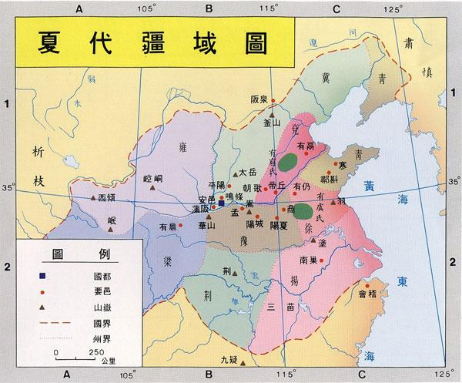
海洋歷史與文化
華夏文明:中原文化與海濱文化的衝突

Slide 70
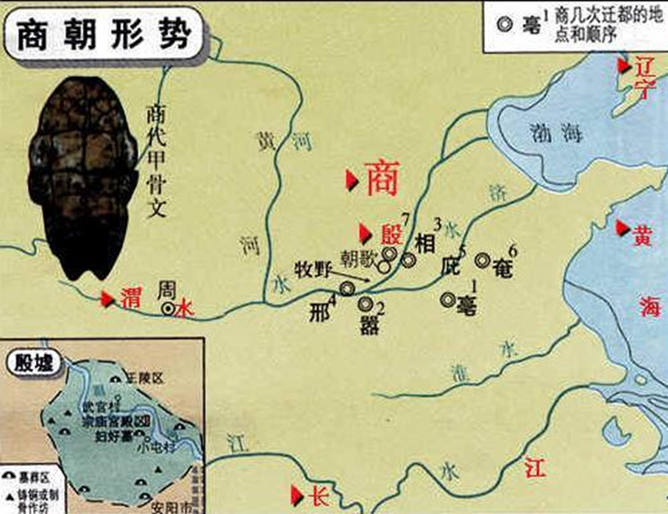
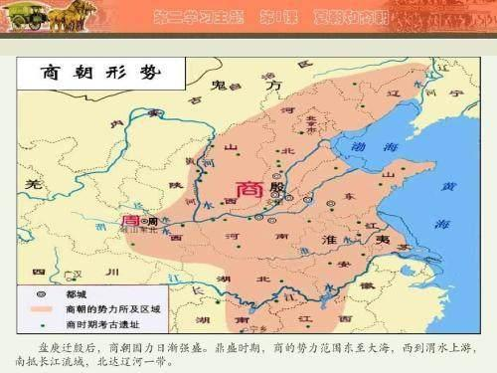
海洋歷史與文化
華夏文明:中原文化與海濱文化的衝突

Slide 71
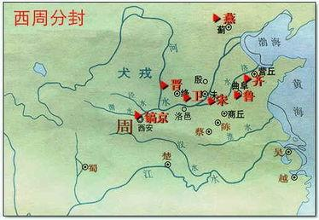
海洋歷史與文化
華夏文明:中原文化與海濱文化的衝突

Slide 73
海洋歷史與文化

Slide 74
徐福渡海帆船的浮世繪

Slide 75
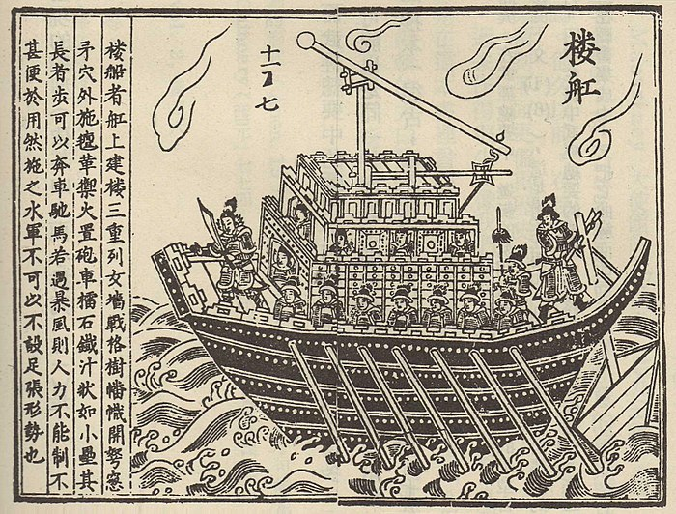
海洋歷史與文化
齊魯之濱與吳越之海
樓船征安南
宋高宗海上逃亡
元宋厓山大戰

Slide 76
海洋歷史與文化中的台灣
孤懸歐亞大陸板塊和太平洋板塊間，四周盡是滄茫大海， 海岸線達 1140 餘公里，10 月到 3 月的東北風，及 4 月到 9 月的西南 風，配合台灣東岸夏季黑潮暖流及台灣西岸冬季大陸寒流，在風帆時 代，即為孤島一隅的先人提供親近海域的誘因，

Slide 77
海洋歷史與文化中的台灣
宋末元初，澎湖已有 商船寄碇，隨後閩南漁場擴大至台灣西岸，
1624 年至 1662 年，隨著 重商和殖民主義的興起，在荷蘭東印度公司的積極經營下，福爾摩沙 逐漸成為歐亞貿易網絡的轉運中心之一，其間歷史誘因與逼因交集， 因緣匯聚來自歐亞各地「海洋移民」，先後遞嬗，加上早期的南島民族， 文化十字路口與地球村雛形隱然若現，滋育出多元豐富的海洋文化。
多元豐富的海洋文化，其內涵包括有漁業文化、魚食文化、漁村文化、 海岸、航海、船舶、海權、海洋文化、海洋藝術、海洋習俗及節慶等。

Slide 78
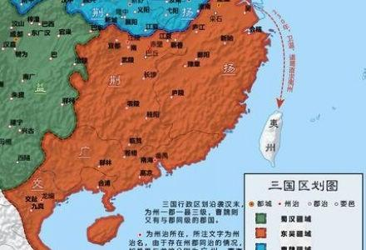
台灣海洋文化的歷史變遷
1.從東吳時代的「夷州」、隋代的「琉球國」， 台灣島上的原住民族群，基本上是活在各自的時間洪流中，過著一種 「無曆日文字」的生活。
2.直到十六、七世紀，明朝海禁、中國沿海居民衝破朝廷 海禁，從事冒險開闢海外事業的時期，也是第一波的歐洲人開始在亞 洲大發現、大殖民時期。
3.原來孤懸海上不受注意的台灣正處於南洋到 日本的航道上，也正好處在福建、澎湖對大洋投射的航路上，因此兩 股勢力在這裡交會碰撞乃是歷史的必然。 在這個時代的背景下，隨著人類進入大航海時代第一波全球化浪 4 潮中，葡萄牙人、西班牙人的東來，中國人、日本人和歐洲

Slide 79
台灣近代的歷史是海洋文化與大陸文化的衝突史
4.葡萄牙人、西班牙人的東來，中國人、日本人和歐洲商人之間 開始出現互動，這種互動又因後來居上的荷蘭人的加入而越演越烈， 最後在東亞形成了以台灣、福建和日本九州為核心的三邊貿易，並由 此而開啟了台灣近代的歷史。
5.如果沒有歐洲人的東來，台灣 可能在十七世紀以後相當長的時期內，仍將是中國海盜或是日本倭寇 逃避中國官兵追捕的避難後方，漢人大批移民台灣的歷史將晚許多時 候。處於航道上的台灣，當與貿易、競爭、征服相聯繫，以海洋勢力 為整合的時代和體系降臨台灣，而中國的大陸思維格局仍對台灣有巨 大的影響，最後是以起自中國民間的海上武裝勢力的勝史。1662 年， 鄭成功驅逐荷蘭人，以台灣為反清復明的基地，這是漢人在台設立政 府的開始，不久鄭成功去世，由他兒子鄭經和孫子鄭克塽繼續經營台 灣，直到 1683 年被清廷打敗為止。

Slide 80
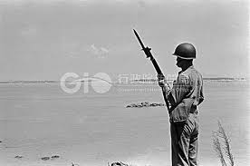
台灣海洋文化的歷史現象:海禁
6.不過，清廷將台灣收歸版圖後，並不了解海防的意義，不想擁有 台灣，引發台灣棄、留論的爭議。康熙認為「台灣僅彈丸之地，得之無所知，不得無所損。」之後雖然施琅深知台灣地位的重要，向康熙 力爭才得以保留，但治台政策採消極封閉作法，使得台灣又回到陸權 思維的老路，
7.這種情形直到十九世紀中葉，西方列強利用船堅砲利， 讓清廷重新調整海防政策，並開放基隆、淡水、安平、高雄四個港口 作為通商口岸，並對台灣進行中國最先進的現代化嘗試，並在中日維 新變法較勁中，以甲午戰爭戰敗，1895 年割讓台灣給日本，使台灣淪為殖民地。
1949以後因為冷戰。台灣海洋又鎖國起來，後來雖然因為貿易需要，增設海港，但對民眾仍有”海禁”。

Slide 81
命名和辭源
英文詞彙Sea即「海」可以追溯到古英語。由中古英語開始，表示廣義意思時需要加上冠詞^{[4]}。而英文詞彙Ocean即「洋」則可追溯到古希臘語中表示環繞大地的大洋神Ὠκεανός，一般漢譯為「俄刻阿諾斯」。

Slide 82
人類與海洋
自史前時代起，人類已開始探索海洋，最初使用筏、以中空樹幹製成的獨木舟、蘆葦船，或者樹皮製成的獨木舟

Slide 83
海洋文明誕生:藝術的催生者
當蘇美爾文明與印度河流域文明相連，早期人類文明就已開始從事水上貿易[。
大約公元前2000世紀，克里特島上的米諾斯人確立了最早的制海權，一個極大程度上依靠的貿易和海軍實力的沿海帝國

Slide 86
米諾斯文明青銅時代，約公元前3650年—前1400年。

Slide 95
《黃金面具》邁錫尼的城主阿卡曼農﹝Agamannon﹞

Slide 96
十九世紀正在作業的布里克瑟姆拖網漁船。

Slide 97
一副19世紀的插畫，講述的是哥倫布在1492年10月12日「發現」（相對於當時的西方國家而言）美洲，顯示出歷史上的探險家在西班牙國內和國外是如何被神化的 .

Slide 98
海洋文化定義
師大國文系教授莊萬壽
：海洋文化基本是隨人類海洋 活動的能力，如利用船舶航海、探險、捕魚、戰爭…諸質量的提升而 形成。
海洋文化的特質是流動的、開放性的、多元性的、包涵性的， 但它必須以外來文化加以發展為前題的。
到十五、十六世紀是世界新 大陸、新航路的開拓之後，接著美、英、法諸國的立憲、獨立革命與 民主政治的推動，顯示出海洋文化的意義是包括海權思想、國際貿易、 自由經濟、民主政治與多元文化。

Slide 99
海洋文化的類型大致有三:
1.是在大陸沿海地區，如西班牙、葡 萄牙、荷蘭、法國以及來自英國移民的美國、加拿大、紐西蘭(澳洲是 大陸、大洋洲)
2.是近大陸沿岸的島嶼，如日本、英國，他們的發展 都很好，可以到遠洋去。
3.是遠洋中的珊瑚礁島，如南太平洋島國， 它們的發展條件不是很好。而我們台灣屬於第二種。

Slide 100
海洋藝術的定義
吳鄭秀玉女士黑潮獎助金 「海洋藝術創作」評選說明 注意事項：
1.創作內容題材需與海洋相關。
4.創作內容包括「造型藝術」、「音像藝術」、「表演藝術」等多元媒材及呈現。
(1)造型藝術類：包括平面、立體、攝影、裝置、新媒體藝術…等。
(2)音像藝術類：包括「動畫」、「短片」、「繪本」…等。
(3)表演藝術類：包括「音樂」、「歌曲」、「舞蹈」、「戲劇」…等。

Slide 101
海洋藝術的定義
1.創作內容題材需與海洋相關。
2.海洋是我的題材，生命經驗是我的顏料，

Slide 102
海洋藝術的特質
1.流動的，開放的，多元的，包涵的。
2.要表達出積極 冒險 犯難 進取 勇敢 的海洋人格(廖鴻基)

Slide 103
海洋藝術的四個要素(廖鴻基):
精準的海洋知識
豐富的海洋情懷
廣泛的觀察與感受
獨特的海洋經驗

Slide 104
海洋藝術的形式
文學
繪畫
戲劇
雕刻
歌曲
戲劇
影片
…….. …..

Slide 106
下次再會…..

Slide 107
海洋藝術的形式
文學
繪畫
戲劇
雕刻
歌曲
戲劇
影片
……..

Slide 108
海洋藝術的形式
文學
繪畫
戲劇
雕刻
歌曲
戲劇
影片
……..

Slide 109
海洋藝術的形式
文學
繪畫
戲劇
雕刻
歌曲
戲劇
影片
……..

Slide 110
海洋藝術的形式
文學
繪畫
戲劇
雕刻
歌曲
戲劇
影片
……..

Slide 111
海洋藝術的形式
文學
繪畫
戲劇
雕刻
歌曲
戲劇
影片
……..

Slide 112
海洋藝術的材料
甲:傳統
水墨/水彩/油畫/粉彩/粉膠
紙/銅/鐵/鋼/塑膠/木頭
乙:現代
各種媒材

Slide 113
9世紀時，拜占庭海軍使用希臘火攻擊敵方船隻。

Slide 114
帆船時代海戰：1588年格瑞福蘭海戰的畫作，該戰役促使西班牙艦隊的瓦解。

Slide 115
2018國際海洋音樂祭 結合裝置藝術營造視覺震撼

Slide 116
赤 柱 海 洋 藝 術 展 籲 關 注 全 球 暖 化「 海 洋 藝 術 展 2015 」 展 出 由 鐵 釘 造 成 融 化 冰 川 ， 情 況 觸 目 驚 心 ， 溫 室 效 應 帶 來 的 破 壞 已 逼 在 眉 睫 。 全球受到溫室氣候影響，不止人類的生活受害，且嚴重影響海洋生態，Elsie知道，香港青年藝術協會在復活節期間舉行「海洋藝術展2015」，展示三位專業藝術家運用廢棄材料製作而成的大型視藝裝置，讓大眾反思人類對海洋的破壞行為，展覽又設有海洋電影放映活動，讓大眾通過「看」和「聽」，欣賞海洋之美，採取積極的方法保護海洋。 「海洋藝術展2015在赤柱廣場」由香港青年藝術協會海洋復原聯盟、領匯管理有限公司及赤柱廣場合辦，今年以紀錄片《逐冰之旅》作創作靈感，探討溫室氣候為海洋帶來的影響。Elsie同香港青年藝術協會副總監曾慧敏（Wendy）傾過，「『海洋藝術展』來到第二年，今年延續保護海洋的宗旨，
以榮獲新聞及紀錄節目艾美獎的紀錄片《逐冰之旅》作起點，此片會在四月三至五日期間播映，讓大眾認識氣候變化如何影響全世界的冰川，導致冰川及冰雪覆蓋的地區極速融化。」

Slide 117
維納斯的誕生 (卡巴內爾)1863

Slide 118
《梅杜薩之筏》早期版本之一（1818–1819, 38厘米×46厘米），存放在羅浮宮。

Slide 119
《梅杜薩之筏》早期版本之一（1818–1819, 38厘米×46厘米），存放在羅浮宮。

Slide 120
傑利柯研究人物的姿態。

Slide 121
兩個金字塔的構圖。其中黃點是遠方的船隻的位置

Slide 122
一個拉著自己孩子屍體的老人。可以見到海浪正在拍打木筏

Slide 124
《梅杜薩之筏》的草圖，圖中梅杜薩之筏是按當時的水手獲救時的情形復原的

Slide 125
梅杜薩號，讓·哲羅姆·奧吉厄斯作品

Slide 126
《梅杜薩之筏》1818年─1819年間畫的油畫。這幅畫是在他27歲時畫的，之後成為法國浪漫主義的標誌。這幅畫的尺寸是491厘米×716厘米。

Slide 131
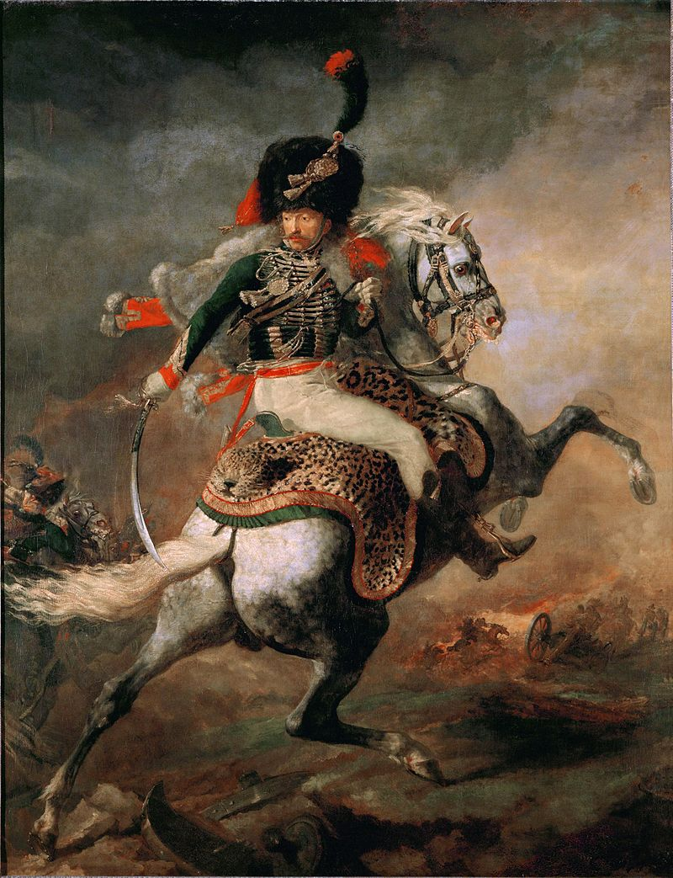
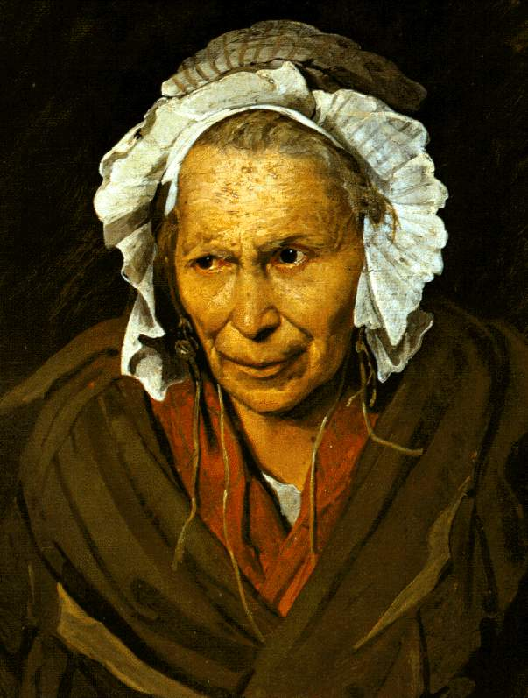
西奧多·傑利柯1791年9月26日－1824年1月26日

Slide 132
用藝術反哺海洋2017-09-09 https://kknews.cc/news/nqvmoq8.html
在印度尼西亞吉利三島之一的美諾島（Gili Meno）淺海區亮相的「巢」(Nest)，是來自英國的水下雕塑家傑森·德卡萊斯·泰勒（Jason DeCaire Taylor）不久前完成的新作。48件真人大小的水泥雕塑，每一件都擁有獨特的面部表情和身體語言，或站立或橫臥在海床上，構成一個環形的中空空間，象徵生命的巡迴。就像藝術家此前在墨西哥、巴拿馬、英國、西班牙各地創作的主題迥異的水下雕塑群一樣，這件作品亦被賦予了海洋保育的使命——在不到一年的時間裡，它將逐漸褪去人為的斧鑿痕跡，被來自海洋的生命力淘洗、覆蓋，直至長成一座真正的珊瑚礁叢，完全融於自然之中。
原文網址：https://kknews.cc/news/nqvmoq8.html

Slide 133
「巢」(Nest)--印度尼西亞吉利三島之一的美諾島

Slide 134
泰勒在工作室，他的身後是一系列為墨西哥坎昆的水下雕塑博物館創作的雕塑

Slide 135
格瑞那達首府聖喬治城北部的莫埃利涅海灣，建立了自己的第一個水下雕塑公園「變遷」(Viccisitudes)

Slide 136
作品「不朽」（Immortal），位於蘭薩羅特島的大西洋博物館。

Slide 137
作品「漲潮」。倫敦泰晤士河中央

Slide 138
「蘭佩杜薩島的木筏」

Slide 139
作品管制解除」（Deregulated），大西洋博物館

Slide 140
作品「正面照」(Front Photo)、「管制解除」（Deregulated），均位於大西洋博物館 原文網址：https://kknews.cc/news/nqvmoq8.html

Slide 148
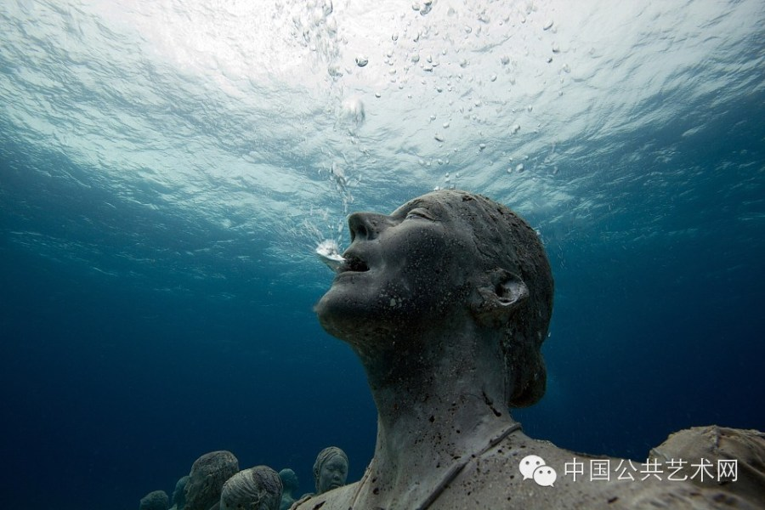

Slide 151
2.9億年前的頭骨進行的再次分析顯示:頜口動物包括數万種健在的從魚到鳥在內的脊椎動物、爬行動物、哺乳動物和人等。棘魚屬存在於最早的鯊魚和硬骨魚類開始各自進化前的時期，這個血統最終延續到人類生命中。

Slide 152
頜的來源的一致性，也正說明有頜脊椎動物有著同一起源。

Slide 155
命名和辭源
中文中「海」字出現極早，在先秦文獻中多有出現，
如 《詩經·小雅·沔水》有「沔彼流水，朝宗于海」。
青銅器銘文中也有發現，如1930年在河南汲縣出土的西周早期青銅器小臣誺簋的銘文中既出現了「海」字^{[6]}。

Slide 156
命名和辭源
英文詞彙Sea即「海」可以追溯到古英語。由中古英語開始，表示廣義意思時需要加上冠詞^{[4]}。而英文詞彙Ocean即「洋」則可追溯到古希臘語中表示環繞大地的大洋神Ὠκεανός，一般漢譯為「俄刻阿諾斯」。

Slide 157
人類與海洋
自史前時代起，人類已開始探索海洋，最初使用筏、以中空樹幹製成的獨木舟、蘆葦船，或者樹皮製成的獨木舟

Slide 158
十九世紀正在作業的布里克瑟姆拖網漁船。

Slide 159
一副19世紀的插畫，講述的是哥倫布在1492年10月12日「發現」（相對於當時的西方國家而言）美洲，顯示出歷史上的探險家在西班牙國內和國外是如何被神化的 .

Slide 160
中國文化中的海洋接觸
五帝本紀:
東至于海，登丸山，及岱宗。….四海之內咸戴帝舜之功。
《公冶長》
子曰：「道不行，乘桴浮于海。從我者其由與？」
《顏淵》
四海之內，皆兄弟也。

Slide 161
中國文化中的海洋接觸
《墨子》
凡回於天地之間，包於四海之內，
《秦始皇本紀》
還過吳，從江乘渡。并海上，…..

Slide 162
徐福渡海帆船的浮世繪

Slide 163
海洋文明誕生
當蘇美爾文明與印度河流域文明相連，早期人類文明就已開始從事水上貿易[。
大約公元前2000世紀，克里特島上的米諾斯人確立了最早的制海權，一個極大程度上依靠的貿易和海軍實力的沿海帝國

Slide 166
米諾斯文明青銅時代，約公元前3650年—前1400年。

Slide 173
「美」和「體育」本來就只是一件事
在希臘人的原始觀念 中，「美」和「體育」本來就只是一件事
希臘人有一句話說：「偉大的靈 魂，寄託在健全的體魄上。」

Slide 174
蕭瓊瑞（國立成功大學歷史系所教授）
龍舟與世界水手節

Slide 175
龍舟賽
https://www.youtube.com/watch?v=eGcXAIzKLYM

Slide 176
複製古希臘三列槳座戰船的「奧林匹亞」9月16日在希臘首都雅典南方的薩羅尼克灣（Saronic Gulf）內航行，划槳的槳手都是特地前來體驗的遊客。美聯社
https://www.worldjournal.com/5932077/article-%E5%8F%A4%E5%B8%8C%E8%87%98%E6%88%B0%E8%88%B9%E5%87%BA%E6%B5%B7-%E9%81%8A%E5%AE%A2%E6%8F%AE%E6%B1%97%E9%AB%94%E9%A9%97%E5%88%92%E8%88%B9/

Slide 177
2010年9月21日- 2010年9月21、22兩天，宜蘭的烏石港到訪了一位嬌客---- 西班牙「安達魯西亞...年後，同型的西班牙古戰艦再度造訪台灣宜蘭，並且開放免費參觀。
https://blog.xuite.net/maomi/Food01/38156143-%5B%E5%AE%9C%E8%98%AD%E6%97%85%E9%81%8A%5D+%E8%A5%BF%E7%8F%AD%E7%89%99%E5%AE%89%E9%81%94%E9%AD%AF%E8%A5%BF%E4%BA%9E%E8%99%9F%E8%A8%AA%E5%95%8F%E7%83%8F%E7%9F%B3%E6%B8%AF+----
+%E9%87%8D%E7%8F%BE%E5%A4%A7%E8%88%AA%E6%B5%B7%E6%99%82%E4%BB%A3+726

Slide 178
達悟族百年大船下水祭典(母語版)
https://www.youtube.com/watch?v=ueI88qBz8-I

Slide 179
定遠級戰艦https://www.youtube.com/watch?v=t3Op1FLMaI4
https://www.youtube.com/watch?v=unEntTZqZg0

Slide 180
夯~~~~海洋藝術
海洋藝術水墨創作
課程主題名稱：海洋藝術－玩沙創作
婆娑之洋、美麗之島，島國海洋藝術創作
美國藝術家基中辦工作坊 提升學子海洋藝術創作力

Slide 184
Matías Argudín超现实主义作品-海

Slide 185
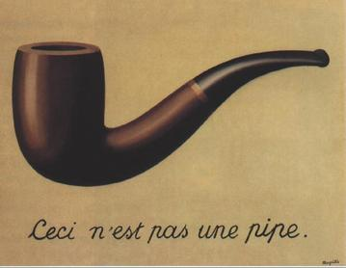
超现实主义作品

Slide 186
「飄飄何所似，天地一沙鷗」https://www.youtube.com/watch?v=QZO6_AbwKmQ

